Slide 1
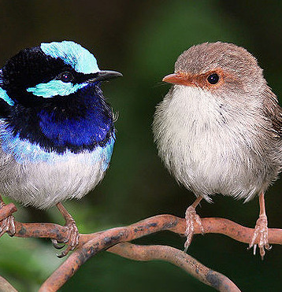
Gezondheidsvaardigheden
en de kunst van elkaar begrijpen
26 april 2018
Maria van den Muijsenbergh huisarts / hoogleraar gezondheidsverschillen en persoonsgerichte eerstelijnszorg

Slide 2
https://www.youtube.com/watch?v=Qg78NzjLcrQ

Slide 3
Gezondheidsvaardigheden
De vaardigheden om mondelinge en schriftelijke informatie over gezondheid
te verkrijgen
te begrijpen
en toe te passen
NIET statisch maar context afhankelijk
Notes:
Van der Heyden et al Nivel 2016 Kennisvraag Zorg op maat
28,7 % uit onderzoek Sorensen Europa

Slide 4
gezondheidsvaardigheden
Functioneel (lezen en schrijven, rekenen etc.)
Interactief of communicatief (begrijpend lezen, hoofd- van bijzaken scheiden, vragen stellen etc.)
Kritisch (toepassen informatie, ordenen, vooruitdenken, prioriteiten stellen etc.)
Sørensen et al Health literacy and public health: a systematic review and integration of definitions and models. BMC Public Health, 2012; 12(1):80
Notes:
Kritisch; ook psychologische en emotionele factoren een rol

Slide 5
Begrijpen is méér dan kunnen lezen
2 x daags 2 tabletten?
70% leest het correct
35% past het correct toe
Davis et al 2006 Literacy and misunderstanding prescription Drug lables

Slide 6
KAHOOT vraag Welk percentage van uw patiënten hebben beperkte gezondheidsvaardigheden?
< 5%
b. 10-20%
c. 20-30%
d. >30%

Slide 7
Cijfers
29% van de bevolking heeft beperkte gezondheidsvaardigheden
52% patiënten aan balie apotheek heeft moeite info te begrijpen
Rademakers 2014 Kennissynthese, Gezondheidsvaardigheden: niet voor iedereen vanzelfsprekend, Nivel; Koster et al 2015 Health literacy among pharmacy visitors in the Nl. Pharmacoepidemiol Drug Saf; Rademakers 2016 oratie De actieve patiënt een utopie?
Notes:
Zelf 50% als je heel brede definitie aanhoudt

Slide 8
Risicogroepen
Laaggeletterden / lage opleiding
Psychiatrische patiënten
Oudere mannen
Niet-westerse migranten
Emotioneel stressvolle situaties

Slide 9
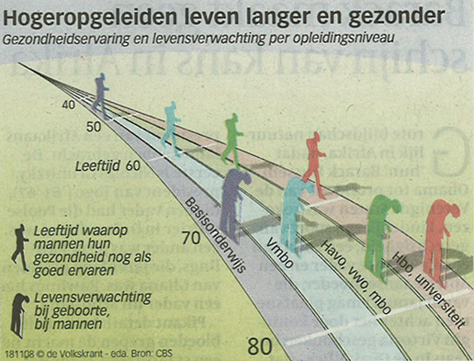
Notes:
5-6 jaar verschil
18 jaar verschil gezonde levensverwachting
Verschil in jaren in goede kwaliteit wordt groter (Ntvg 2017)
Het verschil in levensverwachting bij geboorte tussen laag- en hoogopgeleide mannen en vrouwen in de periode 2009-2012 is 6,3 respectievelijk 6,1 jaar
verschil in gezonde levensverwachting mannen 18,5 en vrouwen 19 jaar
lageropgeleiden leven niet alleen korter, maar brengen ook meer jaren door in slechte gezondheid.
Deze bevindingen worden verklaard door een verscheidenheid van mechanismen, onder andere de invloed van opleiding op leefstijl en het type werk.4,5
de gezonde levensverwachting. Deze maat wordt berekend door gegevens over sterfte te combineren met gegevens afkomstig uit gezondheidsenquêtes over ervaren gezondheid of de afwezigheid van diverse beperkingen. (‘quality-adjusted life expectancy’, QALE). In plaats van ervaren gezondheid of de afwezigheid van beperkingen wordt bij QALE gebruikgemaakt van gegevens over gezondheidsgerelateerde kwaliteit van leven. De QALE kan worden opgevat als het equivalent van het
aantal jaren doorgebracht in perfecte gezondheid.

Slide 10
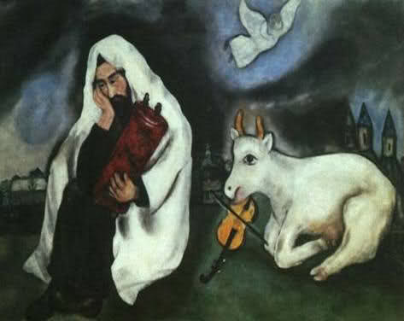
Oorzaken gezondheidsachterstanden
Chronisch ongunstige leefomstandigheden
En beperkte gezondheidsvaardigheden
Chronische stress
Lage zelfwaardering
Marc Chagall eenzaamheid
Notes:
Langdurig ongezonde omstandigheden
Armoede – slechte huisvesting – geweld – fijnstof – onvoldoende groen
Ongezonde leefstijl
migratiestress
Gebrek aan zinvolle dagbesteding
Sociale uitsluiting – eenzaamheid - discriminatie
-> laag gevoel zelfwaarde en self-efficacy
+ Tekortschietende gezondheidsvaardigheden
-> chronische stress overstijgt vermogen lichaam zich aan te passen (allostasis)-> direct hormonaal effect: meer atherosclerose – meer DM
Tekortschietende gezondheidsvaardigheden
-> minder goed voor gezondheid zorgen
-> ook daar ontevreden / onzeker over
-> nog lager gevoel zelfwaarde
Laaggeletterdheid – taalbarriere – stress – uitputting – ouderdom
Fysieke beperkingen
Kirkengen 2010 epidemiologisch bewijs schadelijke effecten chronische tegenslag (allostatic load) Commission on social determinants of health et al. Achieving health equity: from root causes to fair outcomes: Commission on Social Determinants of Health, Interim statement. 2007.
Tomasdottir 2016 existentiele ongemak (gebrek zelfwaardering, , sociale contacten: draagt bij ana allostatic load en ziekte wel

Slide 11
KAHOOT vraag 2,5 miljoen mensen in Nederland zijn laaggeletterd. Hoeveel van hen zijn migrant?
Een kwart
b. De helft
c. Een derde
d. Tweederde

Slide 12
Extra risico migranten
Taalbarrière
waardoor lastig om opleidingsnivo in te schatten
Gebrek aan kennis
over organisatie gezondheidszorg Nederland
soms ook over eigen lichaam en gezondheid
Culturele verschillen
in communicatie
In opvattingen over ziekte en zorg

Slide 13
Laaggeletterdheid
Zoveel moeite met lezen en schrijven
dat je niet goed kunt functioneren
in het dagelijks leven

Slide 14
Gevolgen
Informatie niet vinden – niet begrijpen
Formulieren invullen moeilijk
Eigen wens of klacht niet kunnen formuleren
Geen vragen kunnen stellen
Communicatie zorgverleners moeizaam
Misverstanden met instanties, overheid
Notes:
Uit de literatuur is bekend dat communicatie tussen patiënten met lage gezondheidsvaardigheden en zorgverleners vaak moeizaam verloopt (PaascheOrlow en Wolf, 2007). Patiënten met lage gezondheidsvaardigheden geven aan dat zij negatieve ervaringen hebben met communicatie en bejegening door hulpverleners (Hendriks e.a., 2013; Morris e.a., 2011). De problemen doen zich zowel voor ten aanzien van communicatie in het algemeen als ten aanzien van samen beslissen. Deze processen worden door patiënten als te ingewikkeld ervaren. Uit Amerikaans onderzoek is bekend dat mensen met lage gezondheidsvaardigheden zich passiever opstellen in het consult met een zorgverlener (Katz e.a., 2007; Paasche-Orlow en Wolf, 2007). In een recent Nederlands onderzoek naar de barrières t.a.v. communicatie van chronische patiënten met zorgverleners bleek dat lage gezondheidsvaardigheden één van de belangrijkste belemmerende factoren was voor participatie van patiënten in het consult (Henselmans e.a., 2015). De meest voorkomende redenen die door patiënten genoemd werden waren dat zij niet lastig wilden zijn, dat ze het gevoel hadden dat er te weinig tijd was en dat ze pas na afloop van het consult bedachten
NIVEL KENNISVRAAG − ZORG OP MAAT 55
wat ze hadden willen vragen. zij zijn minder zelfverzekerd en zien meer barrières om aan het gesprek deel te nemen (Henselmans e.a., 2015).

Slide 15
Uitdagingen in de praktijk
Begrip antwoordapparaat
Telefonisch klachten goed formuleren
Thuisarts.nl lezen
Etiket medicatie snappen
Chronologische klacht presentatie

Slide 16
Gevolgen voor gezondheid
Vaker chronische aandoeningen
Minder actieve rol besluitvorming
Slechtere uitkomsten zorg
2-4 x ernstige medicatiefouten
Vaker opname ziekenhuis - SEH
Sudore e.a. ‘The relationship between literacy and health’ Patient education and counceling 75(2009) 398-402; Heijmans et al 2016 Kennisvraag zorg op maat
Notes:
Moeite om te communiceren met artsen en andere zorgverleners (Schillinger e.a., 2004), nemen minder vaak zelf beslissingen met betrekking tot de behandeling van hun ziekte (Sarkar e.a., 2011) en ervaren meer problemen op het gebied van zelfmanagement (Cavanaugh e.a., 2011). Daarnaast krijgen mensen met lage gezondheidsvaardigheden vaker te maken met ernstige medicatiefouten (Schillinger e.a., 2005), worden ze vaker opgenomen in een ziekenhuis of op de spoedeisende hulp (Baker e.a., 2002), nemen ze minder vaak deel aan vaccinatieprogramma’s (Sanders e.a. 2009), en komen ze eerder te overlijden (Bostock en Steptoe, 2012) dan mensen met betere gezondheidsvaardigheden. De Wereldgezondheidsorganisatie (WHO) beschouwt gezondheidsvaardigheden daarom ook als een centrale determinant van ongelijkheid in gezondheid (WHO, 2007).

Slide 17
Herkennen van laaggeletterden
Vaak niet of te laat komen
Moeite met medicatie
Chaotische klachtenpresentatie
Nooit vragen stellen
Liever langs komen dan bellen

Slide 18
Herkennen van laaggeletterden
Ze zien er gewoon uit
Ze praten meestal heel normaal
Ze zeggen het niet uit zichzelf
VRAAG er dus gewoon naar!!
Wie van u doet dat geregeld?

Slide 19
Begrijpelijke communicatie goed voor iedereen
Ook hoog opgeleide mensen vinden dit fijn
Gebruik de woorden van de patiënt
Veronderstel geen basiskennis
Beperk uitleg en informatie

Slide 20
Tips begrijpelijke communicatie
Neem de tijd
Stel de patiënt op zijn gemak
Spreek langzaam en duidelijk
Eenvoudig taalgebruik
Korte zinnen
Gebruik de woorden van de patiënt, geen beeldspraak

Slide 21
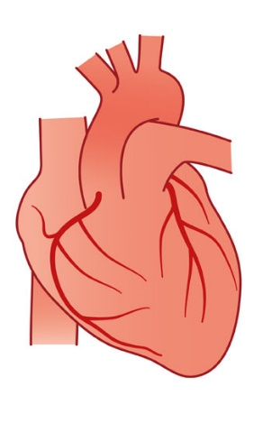
Tips uitleg
Geef concrete adviezen
Geef positieve boodschappen
Gebruik beeldmateriaal: eenvoudige tekeningen
www.begrijpjelichaam.nl

Slide 22
Ik heb het in de gaten als mijn uitleg
niet aansluit bij de patiënt

Slide 23
Kahoot vraag:
Om zeker te weten dat mijn patiënt mij goed begrepen heeft, sluit ik mijn consult af met het verzoek aan de patiënt om mij te vertellen wat we besproken hebben
Ja, altijd
Meestal
Soms
Nooit

Slide 24
Check wat patiënt begrepen heeft
Vraag altijd of de patiënt wil herhalen wat u heeft uitgelegd (teach-back)
Voorbeelden:
Ik wil graag weten of ik het goed heb uitgelegd: Kunt u mij vertellen wat we besproken hebben?
Wat gaat u met de medicijnen doen?

Slide 25
Check of patiënt adviezen kan uitvoeren
Hulp nodig van anderen bij taken?
begeleider inschakelen
“warme” verwijzing
Financiële barrières?
Past advies in leefwereld / omstandigheden?
Is patient op dit moment gemotiveerd om advies uit te voeren?
Wat is er nodig voor motivatie?

Slide 26
Samenvattende tips
Ga er niet van uit dat patiënten je begrijpen
Besteed voldoende tijd aan uitleg
Hoe concreter hoe beter
Gebruik eenvoudige afbeeldingen
Check altijd het begrip mbv teach back
Registreer in HIS
Z07 (analfabetisme)

Slide 27
Meer informatie en beeldmateriaal
http://www.pharos.nl/eenvoudigvoorlichtingsmateriaal
http://www.huisarts-migrant.nl/
https://www.lhv.nl/service/toolkit-laaggeletterdheid
“Zorg voor laaggeletterden,migranten en sociaal kwetsbaren in de huisartsenpraktijk.”
Van den Muijsenbergh & Oosterberg Pharos/ NHG 2016

Slide 28
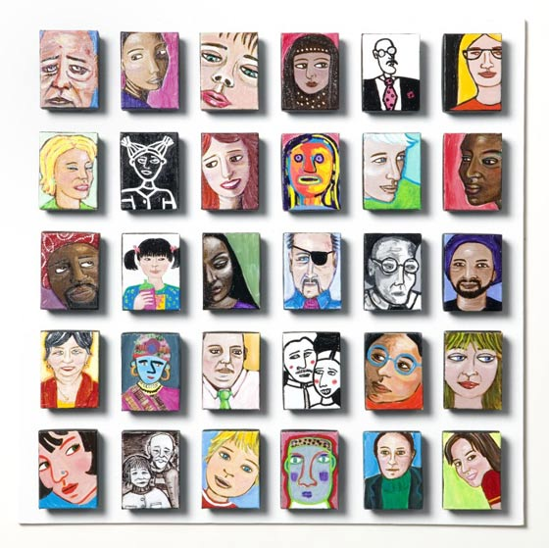
Elkaar begrijpen is geneeskunst Begrijpelijk communiceren is de eerste stap!
Klik om een titel te maken

